Slide 1

Programação
COBOL
emanuelcursos.blogspot.com.br
cursos.emanuel@gmail.com
Notes:
1

Slide 2
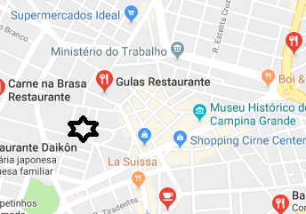
Programação cobol
Parágrafos: São marcadores de certas áreas do código.
Nome: A-Z,0-9,hífem(-), máximo 30 caracteres.
emanuelcursos.blogspot.com.br
cursos.emanuel@gmail.com
1
Notes:
2

Slide 3
Programação cobol
PERFORM: Permite desviar o fluxo da execução de um programa.
Programa
Instrução 1
Instrução 2
PERFORM PARAGRAFOA
Instrução 3
Instrução 4
Fim d Programa
PARAGRAFOA
Instrução do parágrafo 1
Instrução do parágrafo 2
Instrução do parágrafo 3
emanuelcursos.blogspot.com.br
cursos.emanuel@gmail.com
1
Notes:
3

Slide 4
Programação cobol
PERFORM Aninhado:
Programa
Instrução 1
Instrução 2
PERFORM PARAGRAFOA
Instrução 3
Instrução 4
Fim d Programa
PARAGRAFOA
Instrução do parágrafo 1
Instrução do parágrafo 2
PERFORM PARAGRAFOB
Instrução do parágrafo 3
PARAGRAFOB
Instrução 1 do parágrafo B
Instrução 2 do parágrafo B
emanuelcursos.blogspot.com.br
cursos.emanuel@gmail.com
1
Notes:
4

